Slide 1

Egészségügyi szervezetek számvitele III. – 11. hét
A könyvviteli zárlat és beszámoló

Slide 2
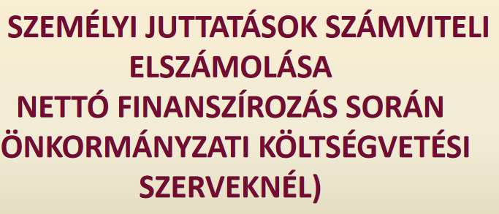

Slide 3
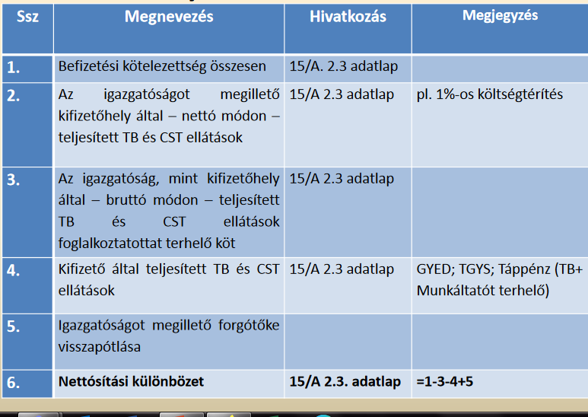
Intézmények nettósítási különbözete

Slide 4
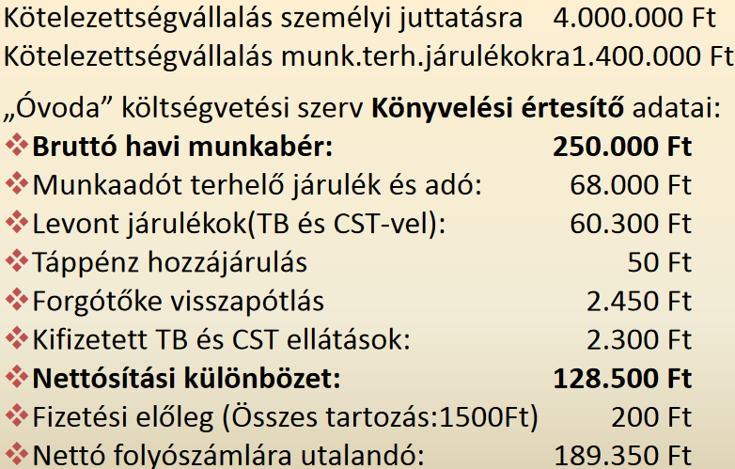
1. feladat

Slide 5
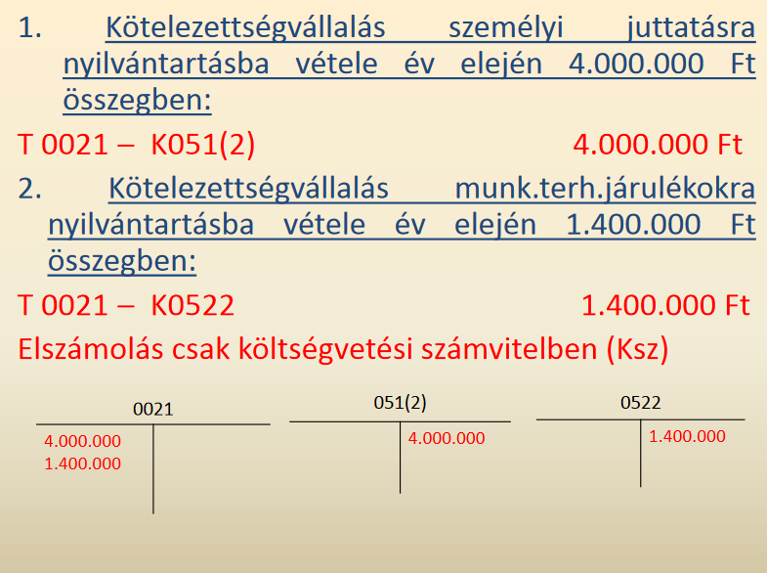
1. Feladat megoldása

Slide 6
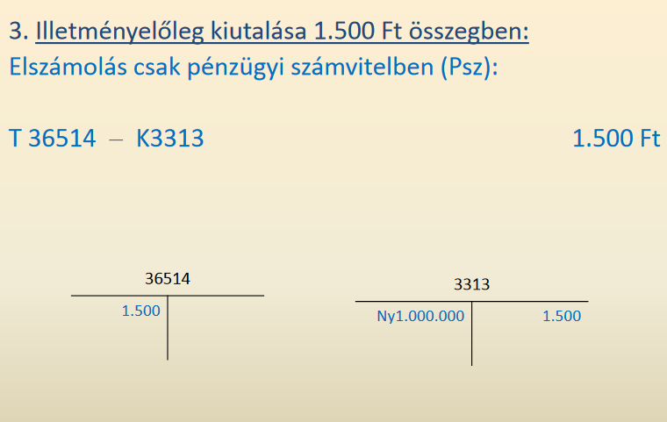

Slide 7
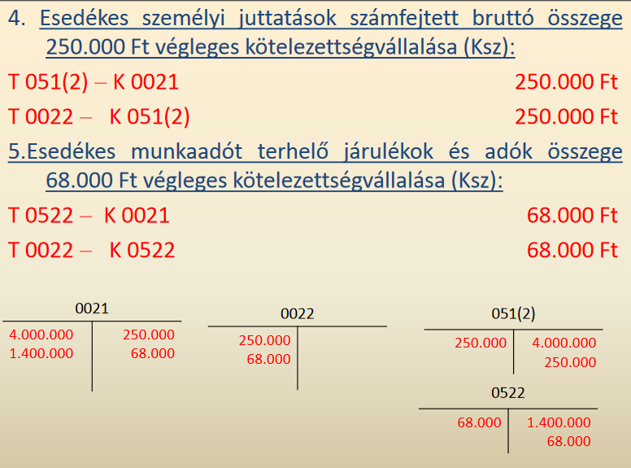

Slide 8
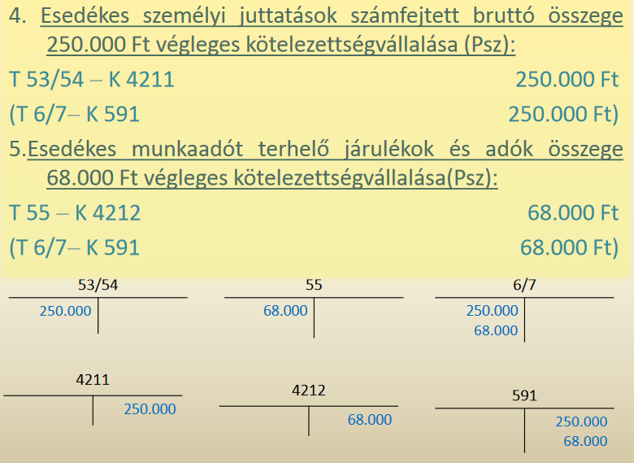

Slide 9
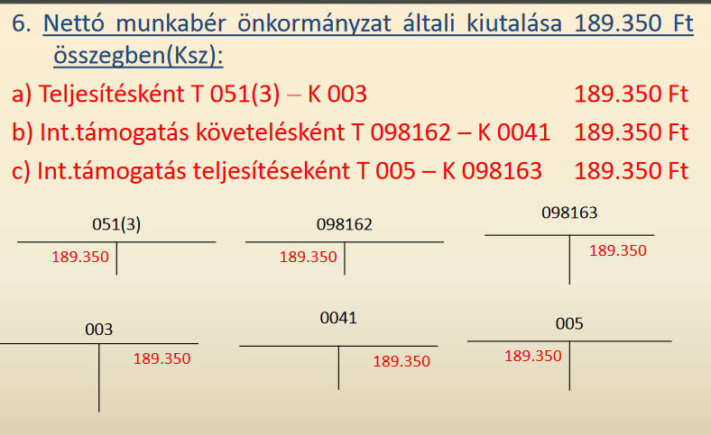

Slide 10
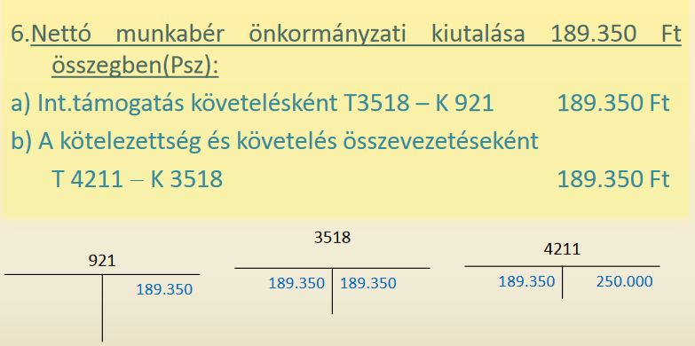

Slide 11
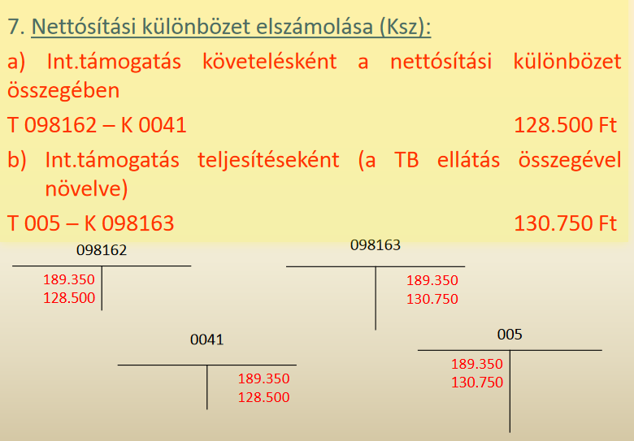

Slide 12
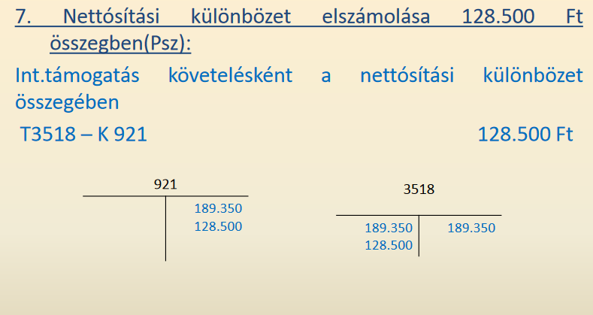

Slide 13
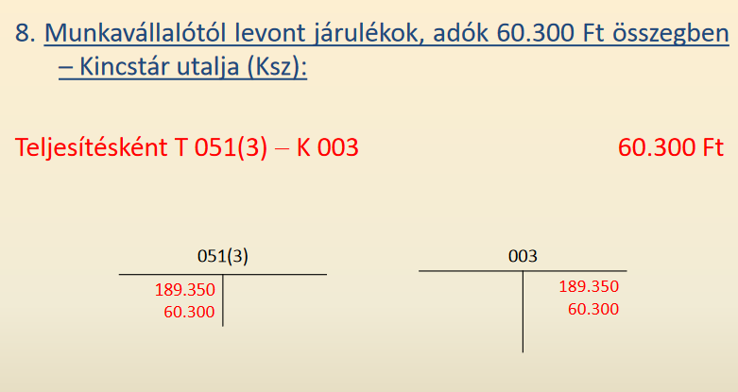

Slide 14
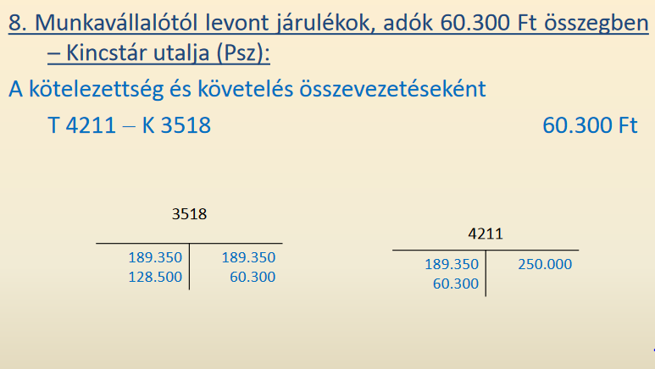

Slide 15
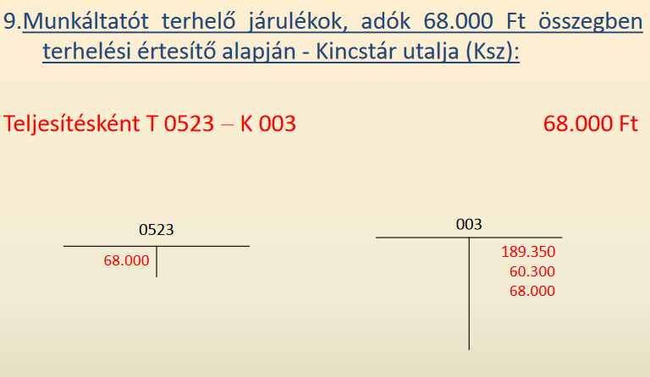

Slide 16
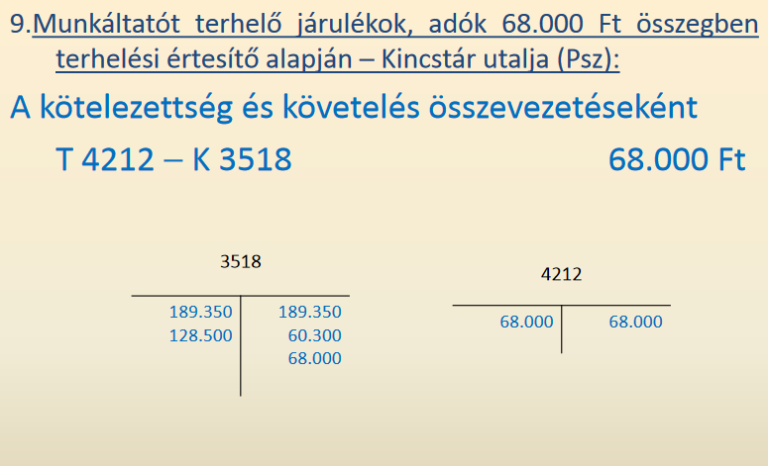

Slide 17
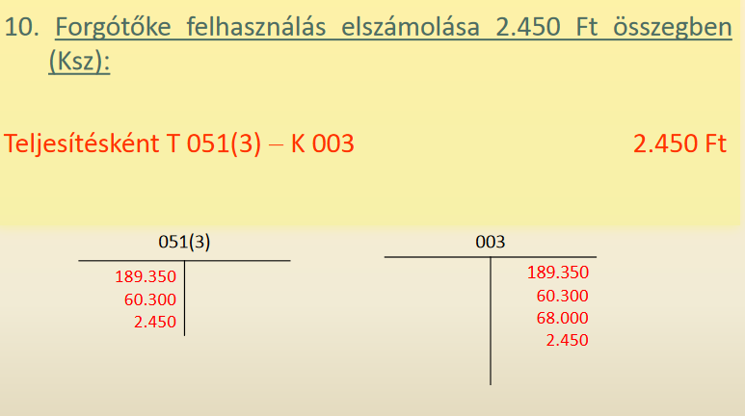

Slide 18
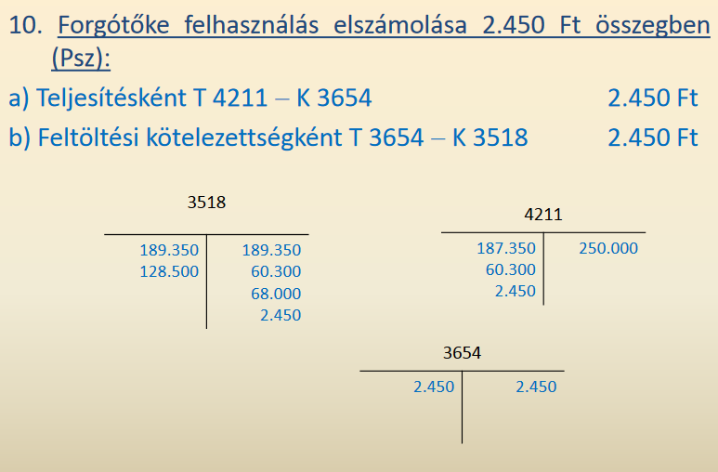

Slide 19
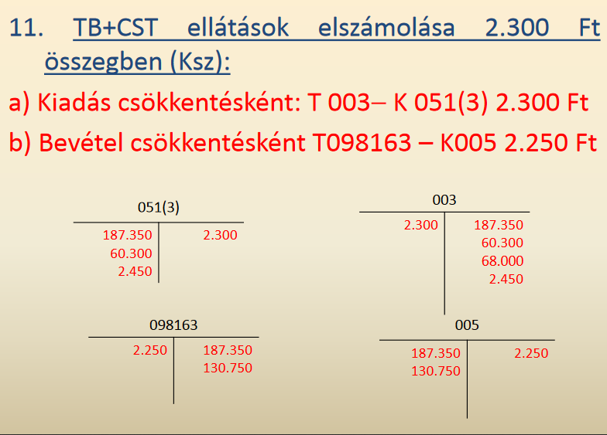

Slide 20
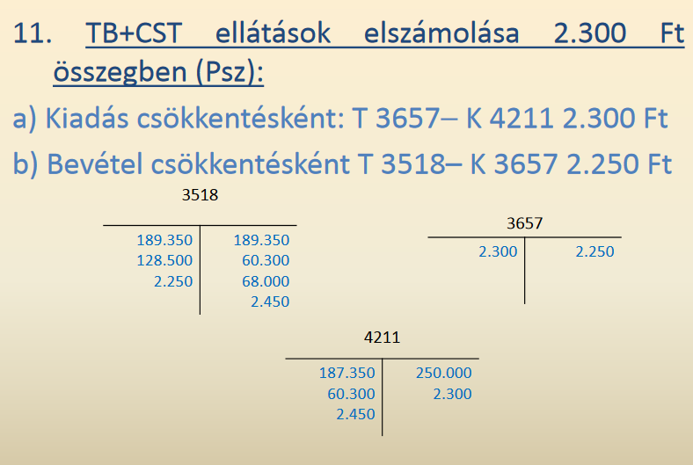

Slide 21
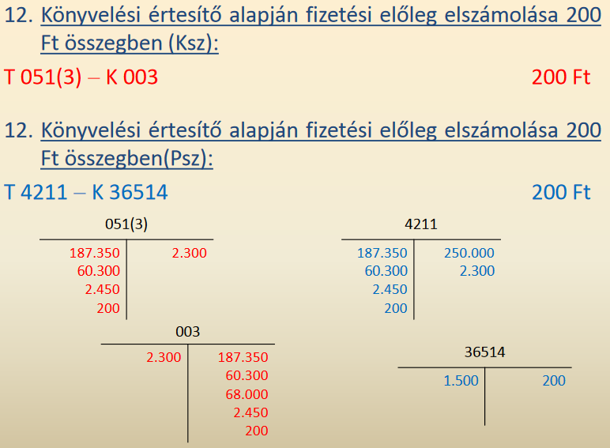

Slide 22
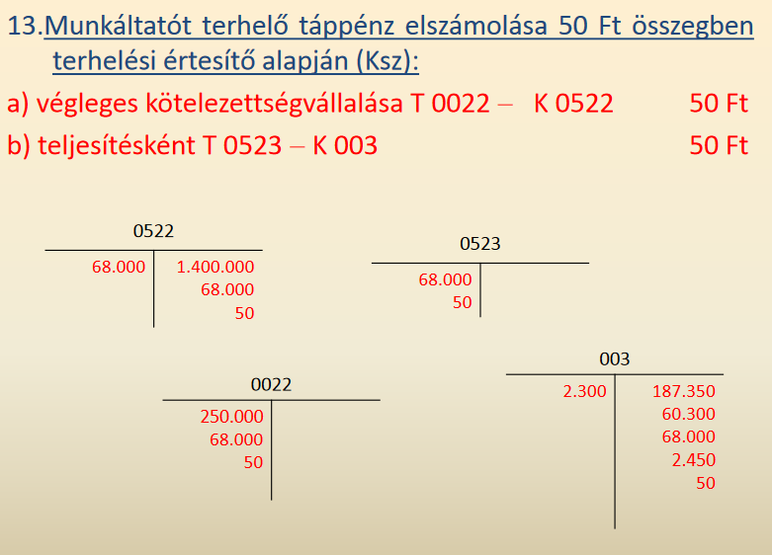

Slide 23
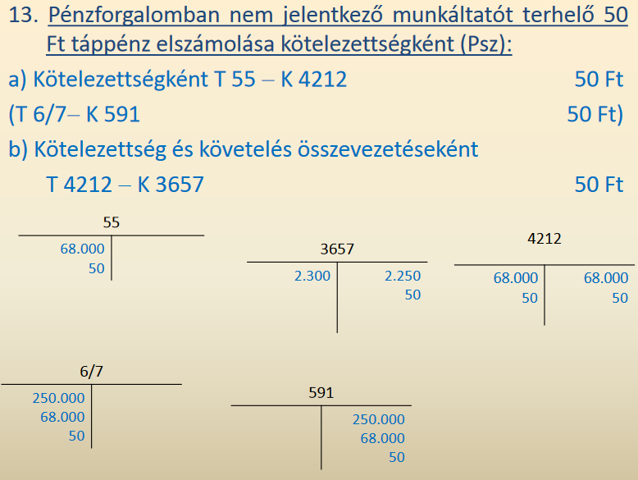

Slide 24
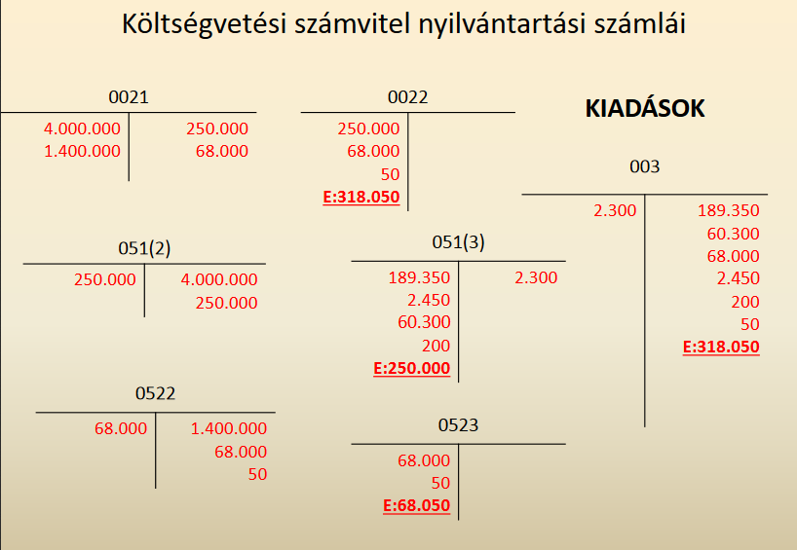

Slide 25
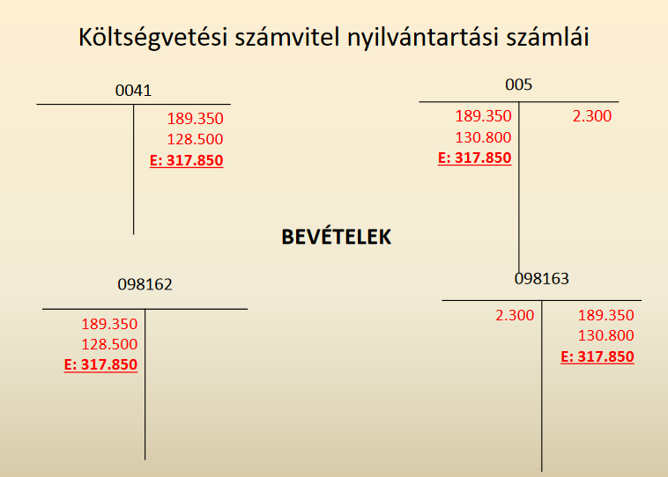

Slide 26
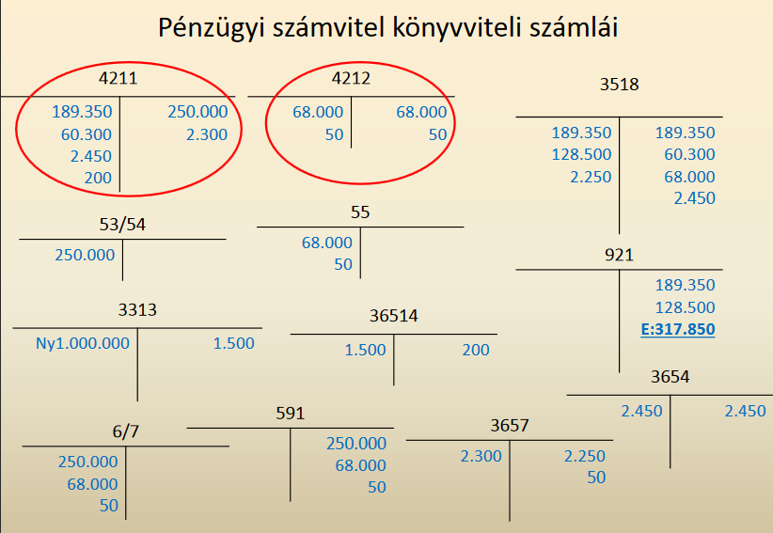

Slide 27
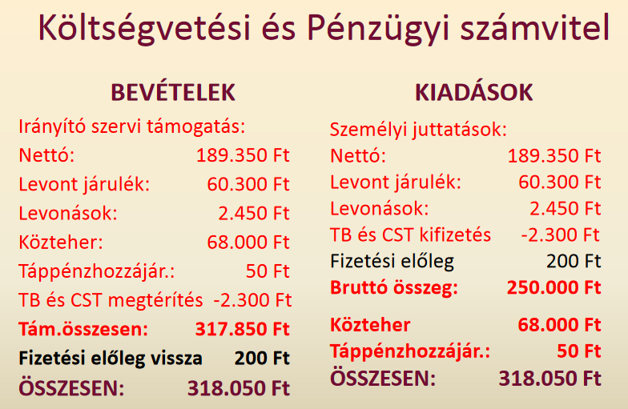

Slide 28
Felhasznált irodalom
4/2013 (I.11.) Korm. Rendelet az államháztartás számviteléről
Számviteli törvény
https://allamhaztartas.kormany.hu/eloadas-diak

Slide 29
Kötelező irodalom
4/2013 (I.11.) Korm. Rendelet az államháztartás számviteléről
Számviteli törvény
https://allamhaztartas.kormany.hu/eloadas-diak

Slide 30
Tételsor
Mit értünk államháztartás rendszerén?
Ismertesse a költségvetéstől szóló törvény főbb fejezeteit!
Ismertesse a költségvetési szervek gazdasági eseményeit!
Mutassa be a gazdasági eseményeket a kiemelt szektor vonatkozásában!
Ismertesse az önkormányzatok költségvetésének sajátosságait!
Ismertesse a központi költségvetés könyvvezetésének sajátosságait!
Ismertesse a kiadások elszámolási rendszerét!
Ismertesse a költségvetés bevételi rendszerét!
Ismertesse a befektetett eszközök elszámolási rendszerét!
Ismertesse a munkabér elszámolás különös szabályait!
Mutassa be a költségvetési támogatás rendszerét!
Ismertesse a költségvetési zárlat folyamatát!
Mutassa be a költségvetési beszámoló sorrendjét és sajátosságait!
Mutassa be a beszámoló elemzést!
Ismertesse a költségvetés készítés szabályait!
Mutassa be a normál számvitel és a költségvetés számvitel azonosságait, különbségeit!

Slide 31
Ellenőrző kérdések

Slide 32
Fogalmazza meg az államháztartási számvitelben a valódiság elvét!
a tervezés során biztosítani kell a bevételek közgazdasági megalapozottságát, valamint azt, hogy annyi kiadás kerüljön megállapításra, amennyi a közfeladatok ellátásához indokoltan szükséges

Slide 33
Ismertesse a felhasználási kötöttség elve mit mond ki?
a gazdálkodás során biztosítani kell, hogy a bevételek és kiadások tervezés során megállapított célhoz kötötten kerüljenek felhasználásra

Slide 34
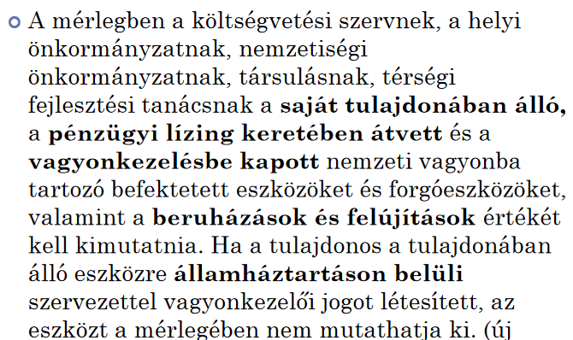
Mik tartoznak az immateriális javak közé a költségvetési mérlegben?

Slide 35
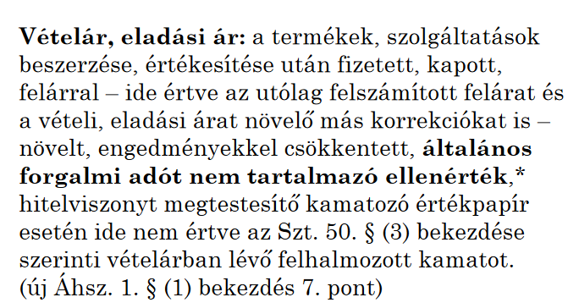
Mit értünk vételár, eladási ár alatt a költségvetésben?

Slide 36
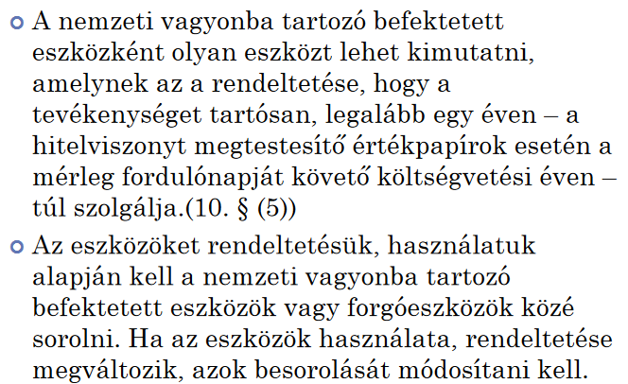
A nemzeti vagyonba milyen eszközt lehet kimutatni?

Slide 37
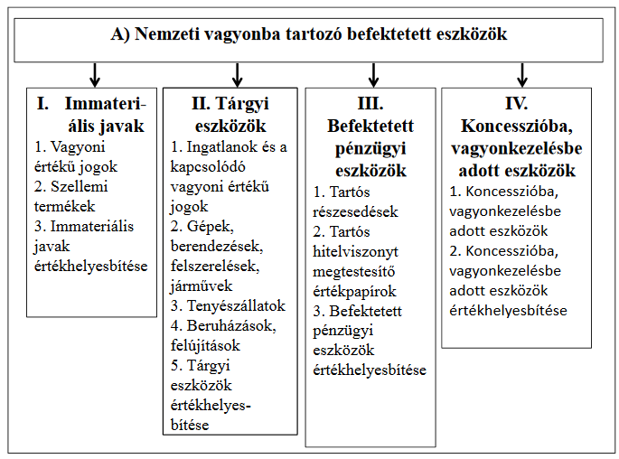
Ismertesse a nemzeti vagyonba tartozó befektetett eszközöket!

Slide 38
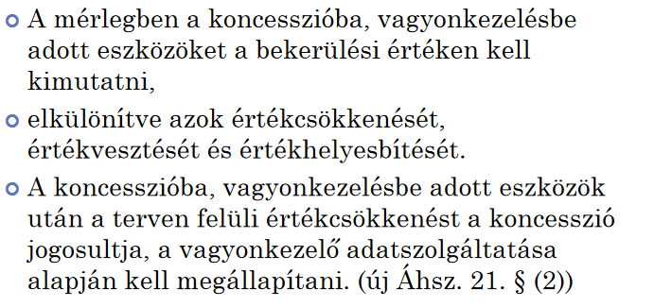
Hogy határozzuk meg a koncesszióba adott eszközök értékét?

Slide 39
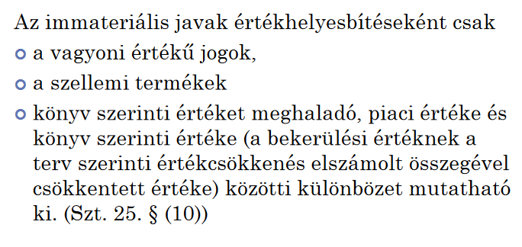
Mi számolható el az immateriális javak értékhelyesbítéseként?

Slide 40
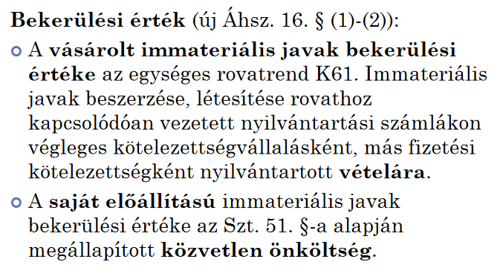
Mit értünk bekerülési érték alatt?

Slide 41
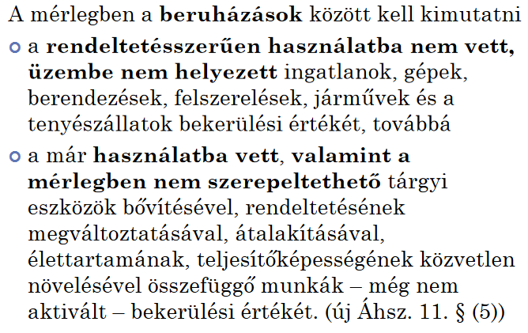
Mérlegben mit kell kimutatni a beruházások közt?

Slide 42
Mit mutatunk ki a Mérlegben a beruházások közt?

Slide 43
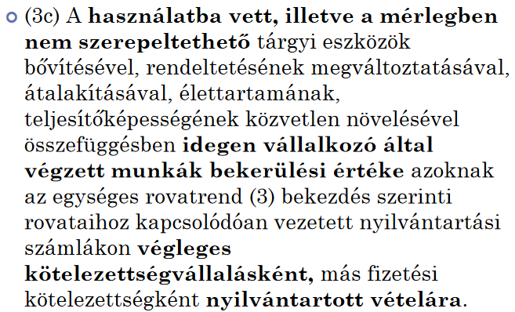
Hogy határozzuk meg a használatba vett ill. mérlegben nem szereplő tárgyi eszközök értékét?

Slide 44
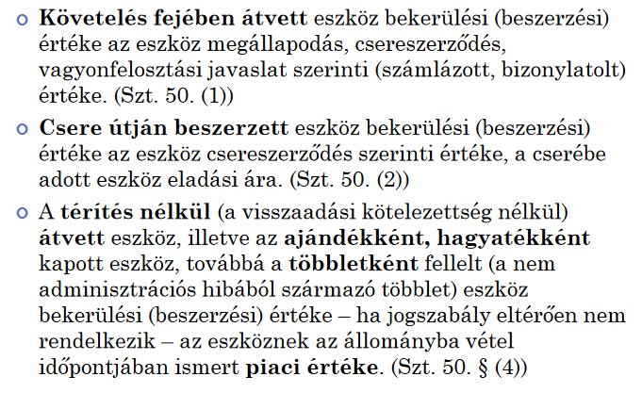
Hogy határozzuk meg követelésként átvett, ill. a csere útján beszerzett eszközök bekerülési értékét?

Slide 45
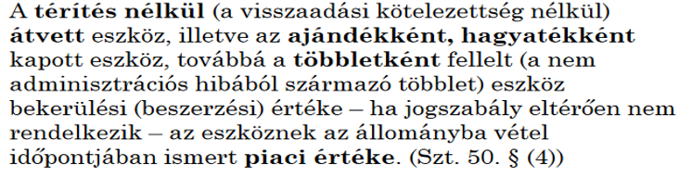
Hogy határozzuk meg a térítés nélkül átvett eszközök bekerülési értékét?

Slide 46
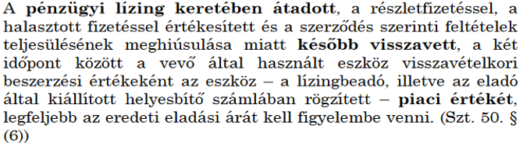
Hogy határozzuk meg a pénzügyi lízingként átvett eszközök bekerülési értékét?

Slide 47
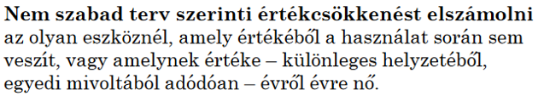
Mikor nem lehet elszámolni értékcsökkenést?

Slide 48
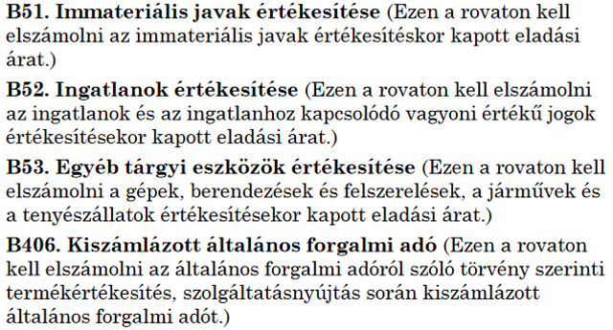
Ismertesse a felhalmozási bevételeket!

Slide 49
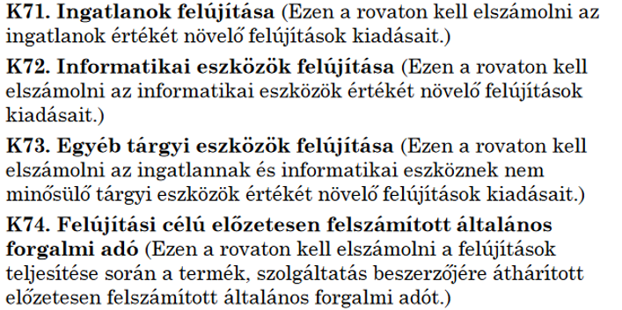
Mik tartoznak a felújítások közé?

Slide 50
Hol kell elszámolni a terven felüli értékcsökkenést?
Terven felüli értékcsökkenés elszámolása, egyéb ráfordítás

Slide 51
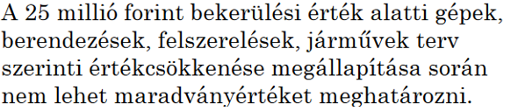
Lehet-e maradványértéket elszámolni 25 millió Ft bekerülési érték alatt?

